Slide 1
Knowledge Organiser: Módulo 4 – Mi estilo de vida
¡Qué rico! – How tasty!
Para… - for ….
el desayuno - breakfast
la comida - lunch
la merienda – afternoon snack
la cena – dinner
Una comida típica – a typical meal
Un plato popular – a popular dish
El/la …es de…. – the …. is from …
Los/las …son de …. – the ….are from…
España
¿En qué consiste(n)? – What is it/are they made from?
Está hecho/a con …. – it is made with
Están hechos/as con …. They are made with
Consiste(n) en … - it/they consist of
Verduras – vegetables
Carne – meat
Pollo – chicken
Pescado – fish
Arroz – rice
Queso - cheese
¿Qué comida o bebida te gustaría probar?
Me gustaría probar (la paella)
Porque…
Parece rico/a – it looks tasty
Es (muy) sano/a – it is (very) healthy
Tiene muchos beneficios para la salud – it has many health benefits
¡A comer! – Let’s eat
¡Buen provecho! – Enjoy your meal.
¿Llevas una vida sana? Do you lead a healthy life?
Durante el día/la semana – During the day/the week
El fin de semana – At the weekend
Todos los días – everyday
Todos fines de semana – every weekend
Algunos días/fines de semana – some days/weekends
Antes de/Después de… - Before…/After…
hacer los deberes – doing homework
levantarme/vestirme – getting up/getting dressed
terminar las clases – finishing classes
tomar el desayuno – having breakfast
volver a casa/acostarme – returning/going to bed
¿Qué costumbres sanas tienes? – What healthy habits do you have?
Duermo (bien)/Entreno – I sleep (well)/I train
Hago ejercicio – I do ten minutes of exercise
Llevo una botella de agua – I carry a water bottle
Me levanto/me acuesto – I get up/I go to bed
A las diez – at 10 o’clock
A la misma hora – at the same time
Tarde/temprano – late/early
Me lavo/me visto – I have a wash/I get dressed
Tomo un desayuno ligero – I have a light breakfast
Evito comer – I avoid eating
Si tengo hambre/sed – if I’m hungry/thirsty
Tomo/como/bebo – I have/eat/drink
Un huevo – an egg
Una manzana – an apple
Algunos/muchos dulces - some/lots of sweets
Algunas/muchas verduras – some/lots of vegetables
Ensalada - salad
Demasiadas bebidas (con azúcar) – too many (sugary drinks
¡Somos lo que comemos!
¿A qué hora tomas … - What time do you have...
el desayuno/la comida/la cena? – breakfast/lunch/dinner
Normalmente lo/la tomo … - Normally I have it...
entre las … y las … - between .... and .....
¿Te gustaría probarlos/las? – Would you like to try them?
Te recomiendo … I recommend...
Hay que probar … - You have to try...
Es un postre / una bebida rico/a / típico/a.
… - It is a (tasty/typical) dessert/a drink
Me gustaría probarlo/la - I would like to try it Me gustaría probarlos/las … - I would like to try them
porque parece (n) … - because it looks/they look
¿Cómo es tu dieta? – What is you diet like?
(No) Tengo una dieta sana /
equilibrada porque … - I (don’t) have a healthy/balanced diet because...
Soy vegano/a / vegetariano/a – I am vegetarian
Como comida sana / no saludable / rápida – I eat healthy unhealthy/fast food
Como demasiados dulces /pasteles / caramelos – I eat too many sweets things/cakes/sweets
Mi desayuno/comida/cena consiste en un plato de… - My breakfast/lunch/dinner consists of a plate of...
¿Qué hay que hacer para tener una dieta sana?
Hay que / Se necesita … - you have to/need to
Hace falta … - it is necessary to
comer una dieta equilibrada – eat a balanced diet
tener cuidado con la cantidad de aceite que tomas – be careful with the amount of oil you have
el cerebro / el sobrepeso – brain/excess weight
los alimentos frescos – fresh foods
las enfermedades - ilnesses
¡Los tiempos cambian! – Times change!
¿Cómo era antes? – How was it before?
Cuando era pequeño/a – when I was little
Cuando era más jóven – when I was younger
Antes/Cuando tenía..before/when I was…years old.
Temprano/pronto – early
Tarde – late
¿Qué te gustaría comer y beber?
Solíá beber/comer – I usually ate/drank
Me encantaba la comida dulce – I loved sweet food
Me gustaba comer dulces – I liked to eat sweet things.
¡Qué mal estoy! – I’m in a bad way!
El brazo – the arm
El pie – the foot
La boca – the mouth
La mano – the hand
La cabeza – the head
La pierna – the leg
La piel – the skin
Los ojos – the eyes
Los pies – the feet
Los dientes – the teeth
Todo el cuerpo - whole body
Estoy (muy) enfermo/a – I am (very) sick
Me siento (muy) mal/débil – I feel (very unewell/weak
No me siento bien porque… I don’t feel well because…
Tengo.. – I have
dolor de cabeza – I have a headache
una herida grave – a serious injury

Slide 2
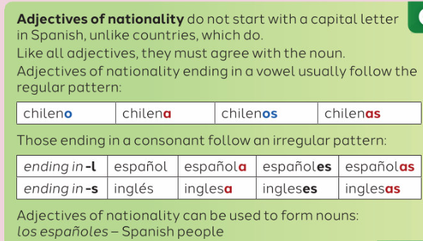
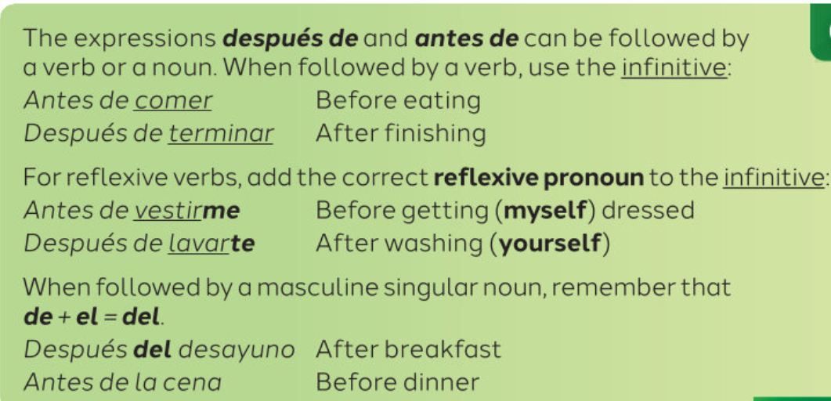
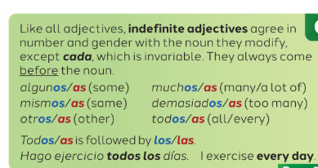
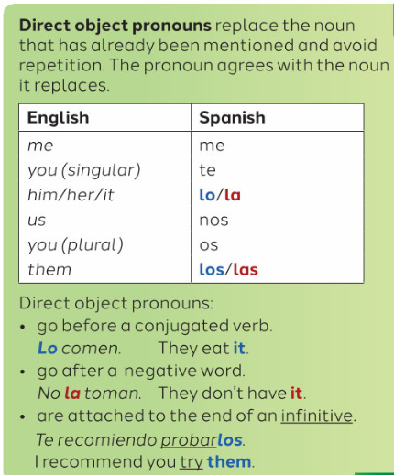
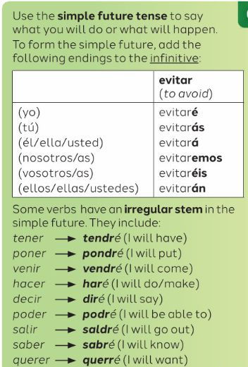
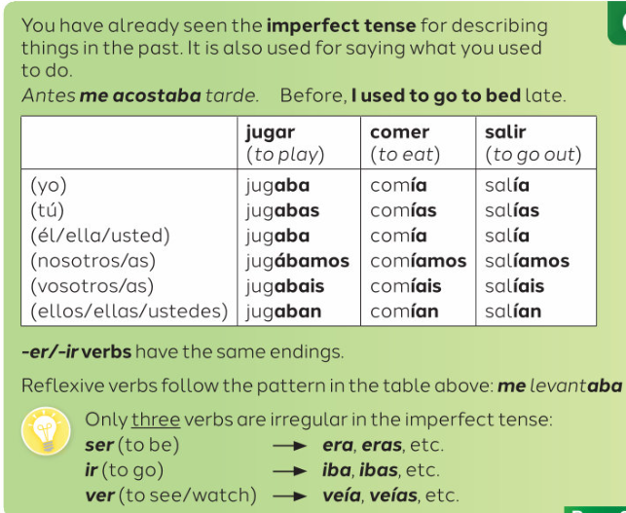
Knowledge Organiser: Módulo 4 – Mi estilo de vida

